Slide 1
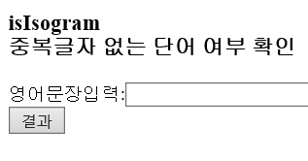
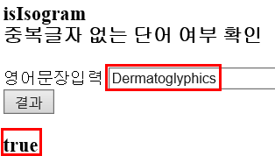
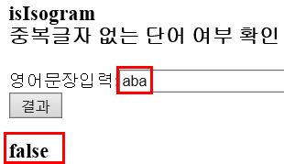
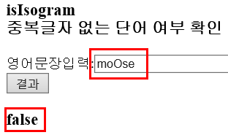
basecode >
하단 메모란을 복사해서 사용하세요
hint>
for 문 사용
문자열 length
문자열 함수들 사용
Notes:
<!DOCTYPE html>
<html lang="ko">
<head>
<meta charset="utf-8">
<title>JS연습:isogram</title>
</head>
<body>
<h3>isIsogram <br /> 중복글자 없는 단어 여부 확인</h3>
영어문장입력:<input type="text" id="txt" size="60">
<br>
<input type="button" value="결과" onclick="document.getElementById('result').innerHTML = isIsogram(document.getElementById('txt').value)"> <!-- 이런식으로 매개변수(argument) 넘겨줄수 있다-->
<h3 id="result"></h3>
</body>
<script>
var isIsogram = function (text) {
// 코드 작성
}
</script>
</html>

